Slide 1

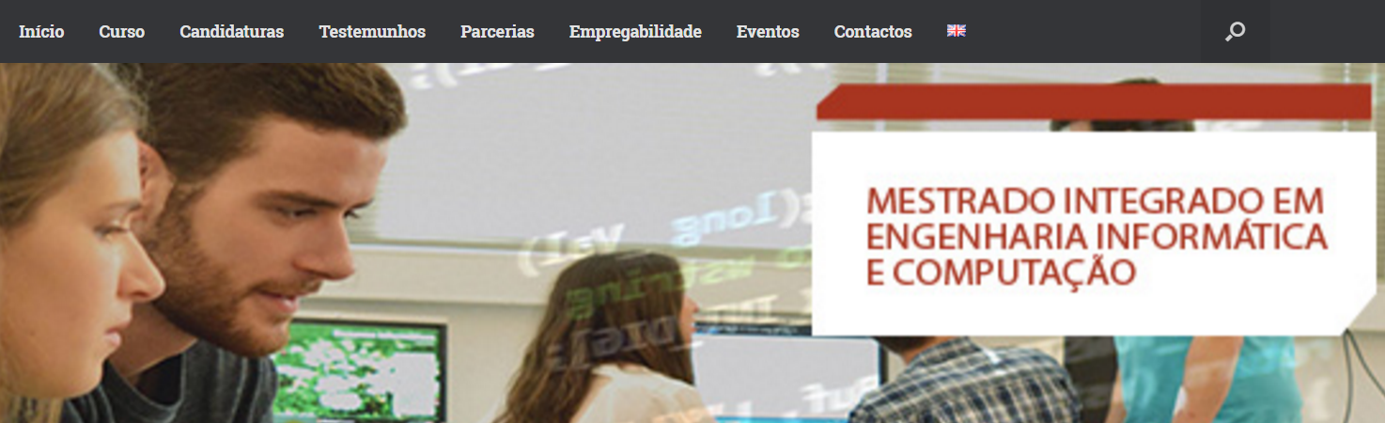
J. Pascoal Faria
13 de julho de 2019

Slide 2
Sumário
Importância da Engenharia Informática
Empregabilidade
Saídas profissionais
Estrutura do curso e áreas de especialização
Médias de entrada e numerus clausus
Ligação às empresas e à sociedade
Parcerias estratégicas na mobilidade
Alumni

Slide 3









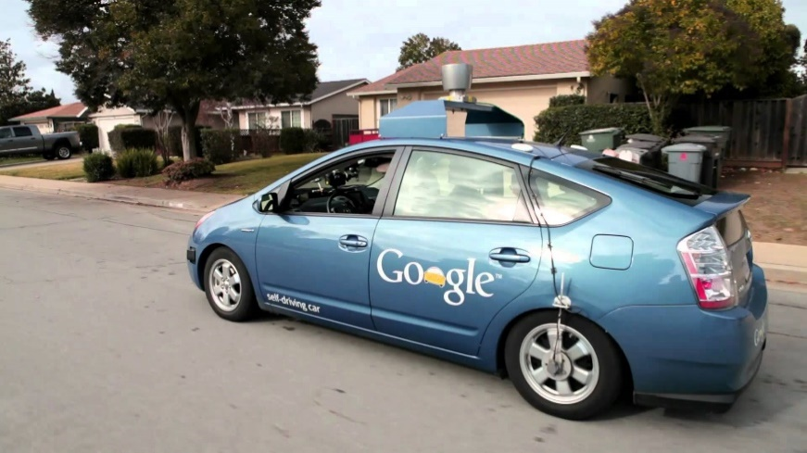


Importância da Engenharia Informática
Área em forte expansão, pois a nossa sociedade depende cada vez mais das Tecnologias da Informação e Comunicação (TIC), em todos os setores de atividade.
Gestão empresarial e comércio eletrónico
Administração e serviços públicos (saúde, finanças, justiça, …)
Sistemas controlados por software (transportes, indústria 4.0,…)
Entretenimento e media

Slide 4


Importância da Engenharia Informática - Exemplo
Mercedes classe S
Boeing 787 Dreamliner
Perto de 100 milhões de linhas de código, executando em 70 a 100 unidades de controlo eletrónicas baseadas em microprocessadores, dispostas em rede pelo veículo
Cerca de 6.5 milhões de linhas de código (avionics e sistemas de suporte a bordo)
Fonte: http://spectrum.ieee.org/transportation/systems/this-car-runs-on-code

Slide 5
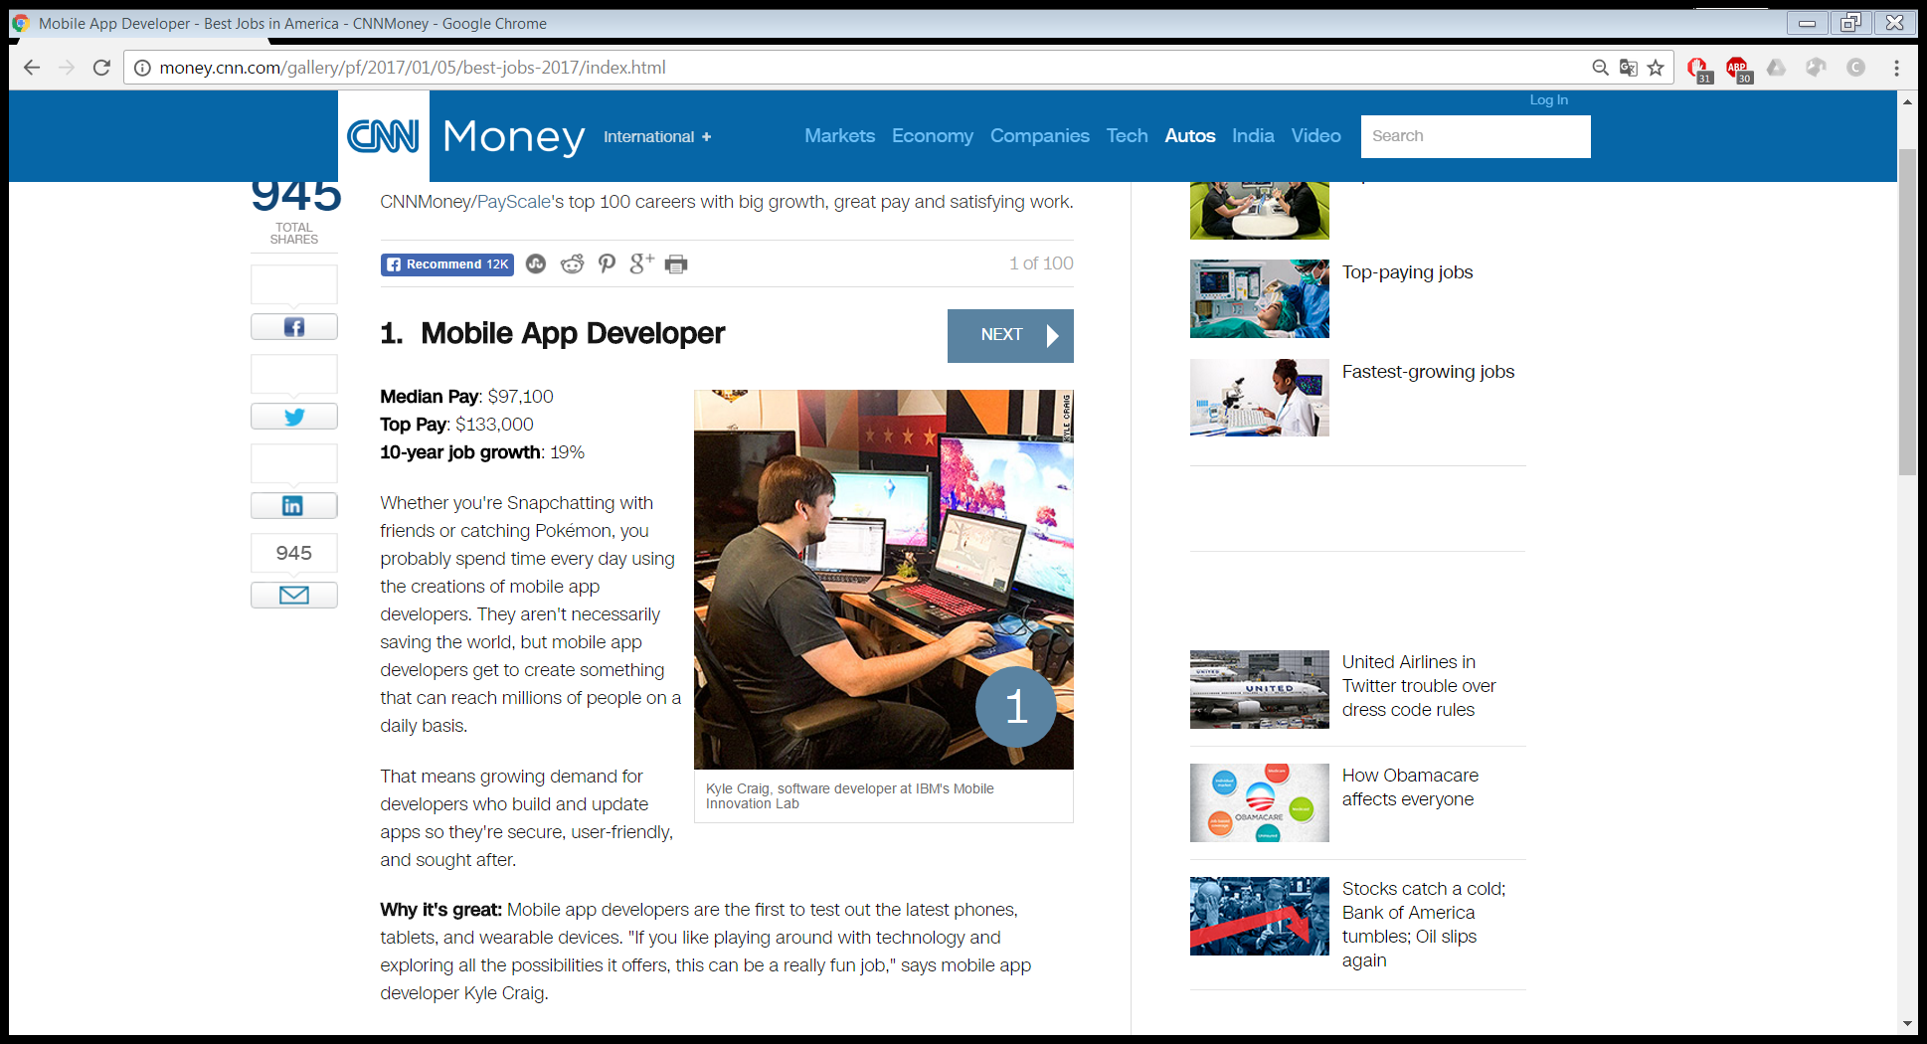
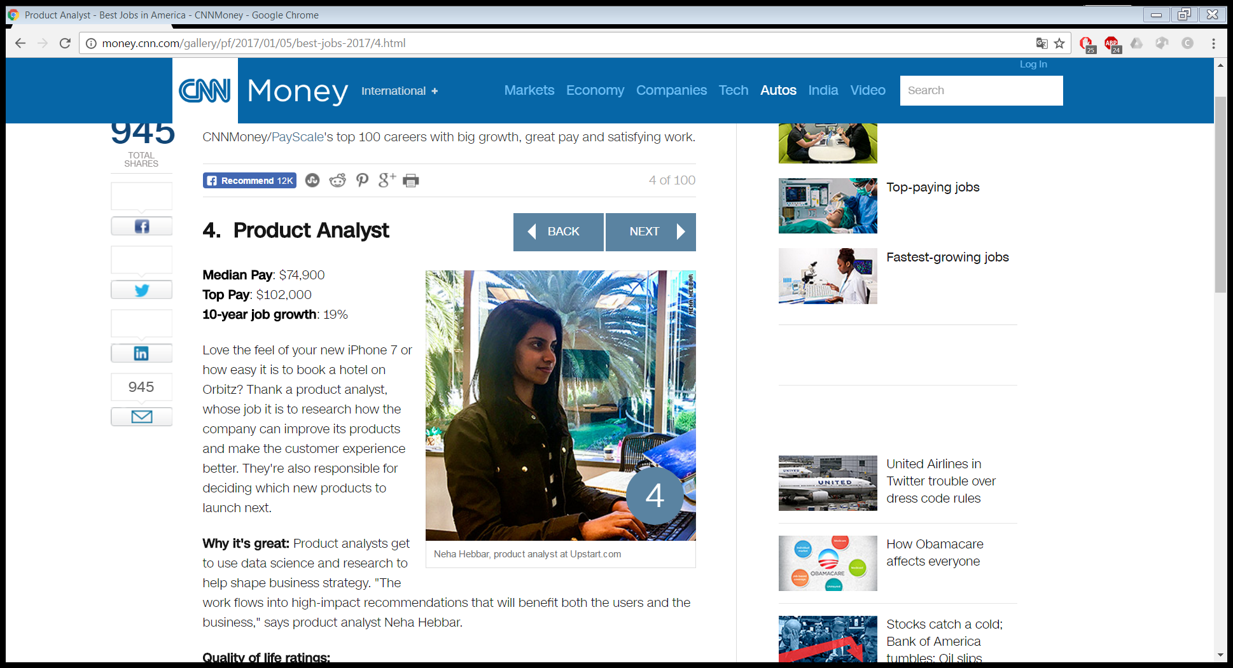
Empregabilidade: América
2017

Slide 6
Empregabilidade: Europa
Fonte: Digital Organisational Frameworks and IT Professionalism EASME/COSME/2016/016 Interim Report January 2018, European Commission

Slide 7
Empregabilidade: Portugal na Europa
Fonte: Digital Organisational Frameworks and IT Professionalism EASME/COSME/2016/016 Interim Report January 2018, European Commission

Slide 8
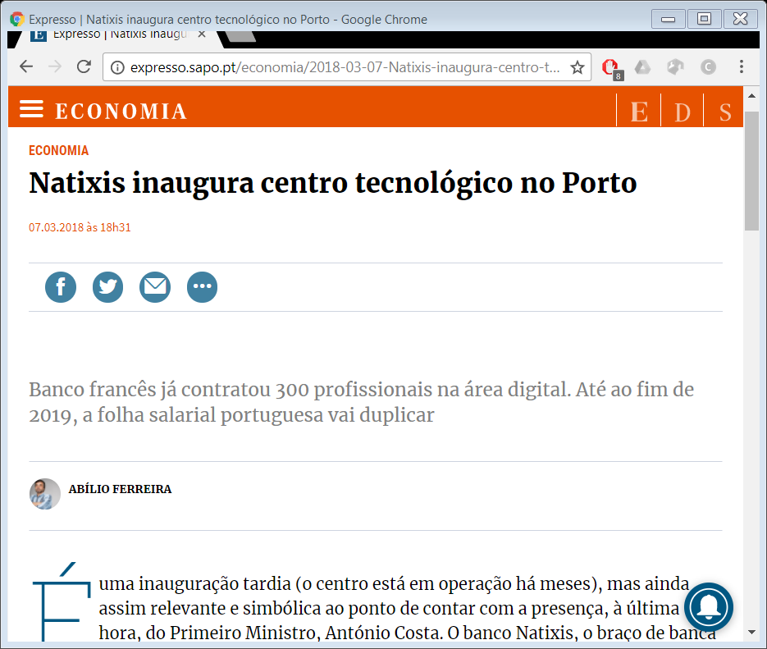
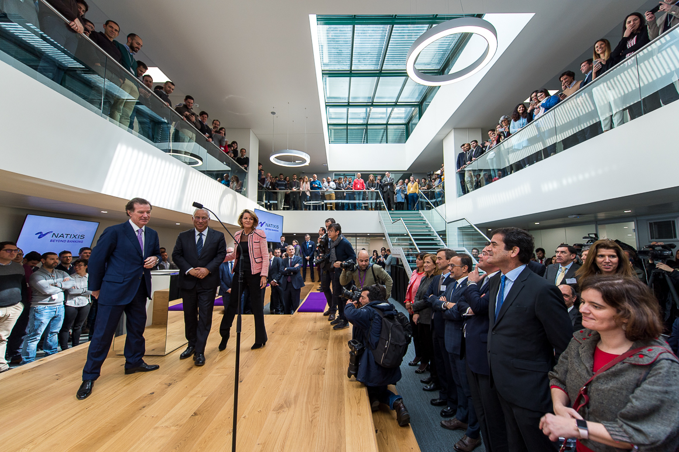

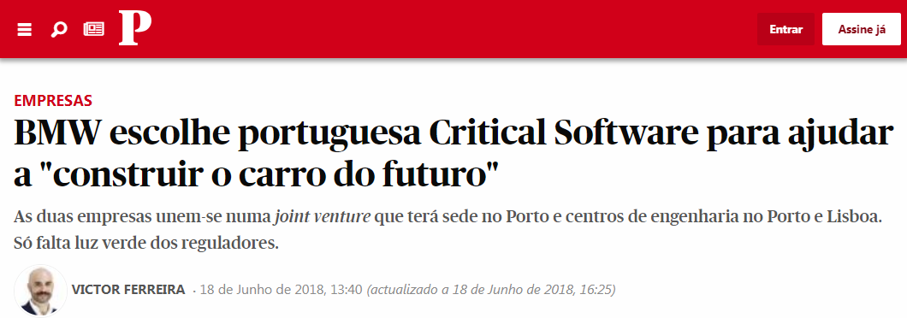


Empregabilidade: Porto (notícias 2018)

Slide 9
Empregabilidade: MIEIC
Indicadores de empregabilidade de graduados do MIEIC em 2016/17
47% “colocados” antes de concluir o curso
97% colocados até 6 meses após conclusão do curso +2% que iniciaram outra formação
98% deles em funções total (90%) ou parcialmente (8%) relacionadas com a formação

Slide 10
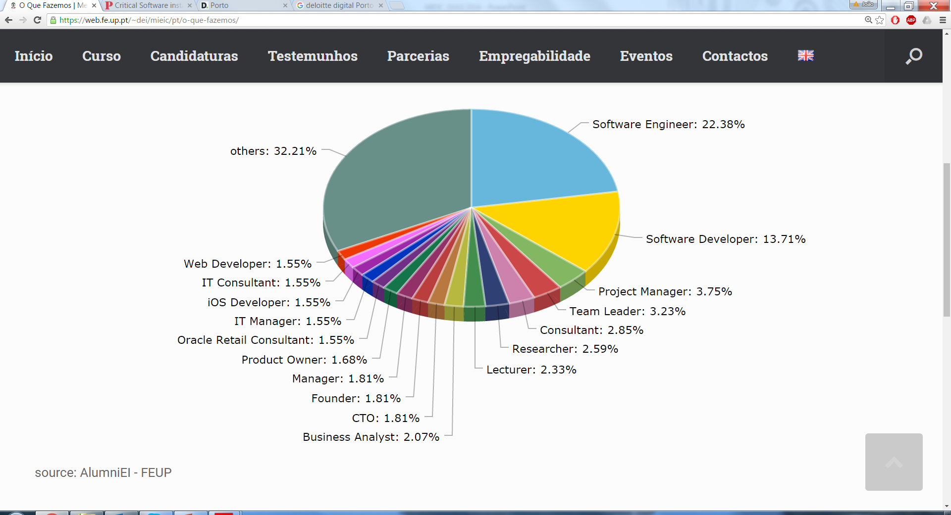
Saídas profissionais

Slide 11













Saídas profissionais: Exemplos de antigos estudantes
Ricardo Afonso (LEIC 2005)
Senior Software Dev. Engineer @ Amazon, Seattle
Hugo Penedones (LEIC 2005)
Research Engineer @ Google DeepMind, Zurique
Miguel Vicente (MIEIC 2007)
Nomination & Onboarding Global Lead
@Microsoft, Redmond
André Rodrigues (MIEIC 2008)
Senior Software Engineer
@ Facebook, Seattle
Filipa Moura (MIEIC 2009)
Software Engineer
@Twitter, Londres
Miguel Oliveira (MIEIC 2010)
Software Engineer @ Facebook, Londres
João Leal (MIEIC 2015)
Senior Software Engineer
@ Google, Munique
André Lago (MIEIC 2018)
Software Engineer
@ Google, Munique

Slide 12
Estrutura do curso
1º ANO |  | 2º ANO |  | 3º ANO |  | 4º ANO |  | 5º ANO
Laboratórios
Tronco Comum
Dissertação
Optativas
Conhecimentos e competências desenvolvidos:
Conhecimentos de base transversais em ciência e engenharia
Competências técnicas especializadas em engenharia informática
Competências comportamentais
Competências de gestão em engenharia e empreendedorismo
Formação de 5 anos com foco em:
Sistemas complexos, funções de maior responsabilidade, inovação
Desempenho de funções de liderança em projetos multidisciplinares

Slide 13



Áreas de especialização (optativas)
Engenharia de Software e Sistemas de Informação (áreas científicas: Engenharia de Software; Sistemas de Informação)
Aplicações web
Aplicações para dispositivos móveis
Sistemas de informação de gestão
Sistemas de apoio à decisão
Sistemas Inteligentes e Multimédia (áreas cientificas: Inteligência Artificial; Interação e Multimédia)
Aprendizagem computacional (machine learning)
Robótica inteligente
Realidade virtual e aumentada
Jogos de computador
Redes e Tecnologias de Informação (áreas científicas: Arquitetura de Computadores; Sistemas Operativos e Redes)
Ciber-segurança
Computação na nuvem (cloud computing)
Internet das coisas (Internet of Things)

Slide 14


















Ligação às empresas e à sociedade
Realização de projetos propostos por empresas, nomeadamente em LGPR e LDSO (4º ano).
Realização de dissertações em ambiente empresarial (40% dos estudantes).
Palestras convidadas e eventos diversos.
LGP CHALLENGE 2018 - Linking Great Partners
 |  |  | Cabaz à mão
 | Instituto de Inovação Sistémica

Slide 15
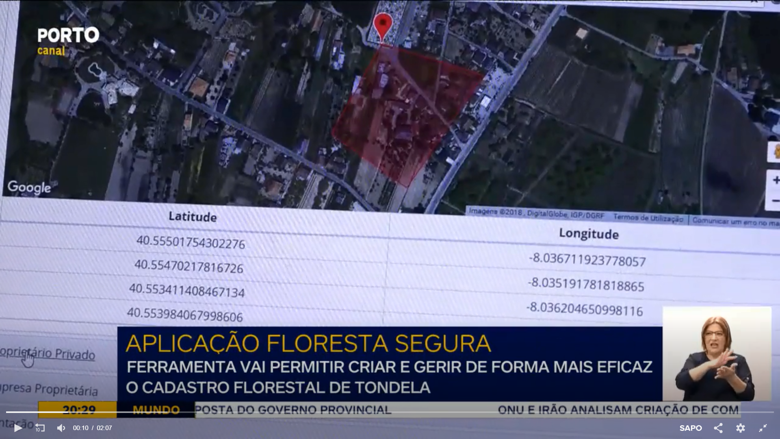
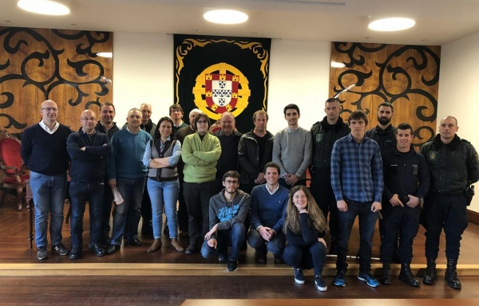
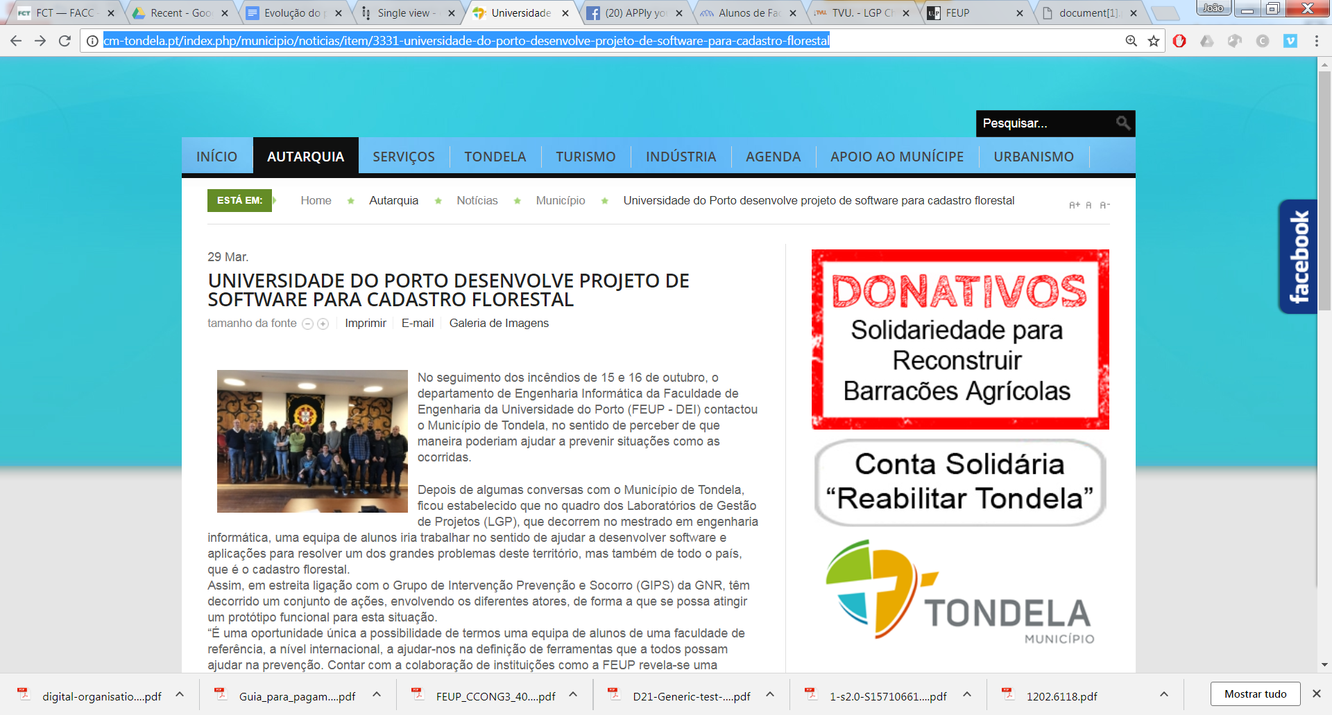
Ligação às empresas e à sociedade
http://portocanal.sapo.pt/noticia/157696

Slide 16
Médias de entrada e numerus clausus
Médias de entrada (contingente geral):
2015 → 17.03
2016 → 17.60
2017 → 17.80
2018 → 17.78
Numerus clausus: 117 (135)
781 candidatos em 2018
232 em 1ª opção
Provas de ingresso:
Matemática A e Física e Química
ou
Matemática A e Português

Slide 17
Médias de entrada e numerus clausus - Comparação com cursos congéneres

Slide 18













Parcerias estratégicas na mobilidade
Cerca de 40% dos estudantes do MIEIC realizam um semestre numa universidade fora de Portugal, ao abrigo do programa Erasmus+. .
O MIEIC tem protocolos de mobilidade com 36 universidades prestigiadas em 15 países europeus (Áustria, Bélgica, Alemanha, Espanha, França, Grécia, Croácia, Hungria, Itália, Holanda, Polónia, Roménia, Finlândia, Eslováquia e Reino Unido), por exemplo:

Slide 19
Contactos e mais informação
Gestão de Acesso, Admissão e Certificação: | acesso.ingresso@fe.up.pt certificacao@fe.up.pt
Secretariado do curso: | mieic@fe.up.pt
Sítio web | www.fe.up.pt/dei/mieic www.fe.up.pt/mieic www.fe.up.pt/candidatos

